Slide 1

04 Servlet系列之Servlet
What?Why?How？

Slide 2
Servlet简介
是一种Web服务器端编程技术。
是实现了特殊接口的Java类。
由支持Servlet的Web服务器调用和启动运行。
一个Servlet负责对应的一个或一组URL访问请求，并返回相应的响应内容。

Slide 3
实现使用
创建一个普通java文件
Java文件的类名实现HttpServlet
重写service的方法
在WEB-INF下的web.xml中添加请求与servlet类的映射关系

Slide 4
Servlet特点
运行在支持java的应用服务器上
服务器能根据请求调用对应的servlet进行请求处理
简单方便，可移植性强

Slide 5
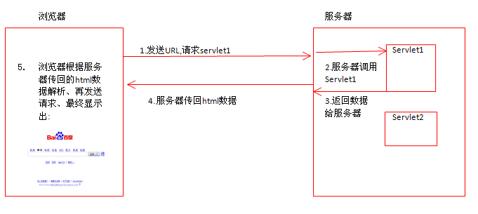
Servlet运行流程

Slide 6
Servlet的访问流程
url：http://localhost:8080/firstweb/first
组成：
服务器地址：端口/虚拟项目名/servlet的别名
uri：虚拟项目名/servlet别名
过程：浏览器发送请求到服务器，服务器根据请求URL地址中的URI信息在webapps目录下找到对应的项目文件夹，然后再web.xml中检索对应的servlet，找到后调用并执行servlet

Slide 7
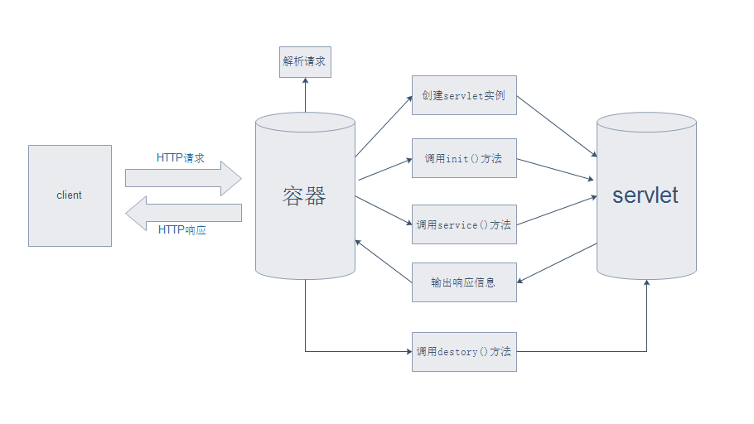
Servlet的生命周期

Slide 8
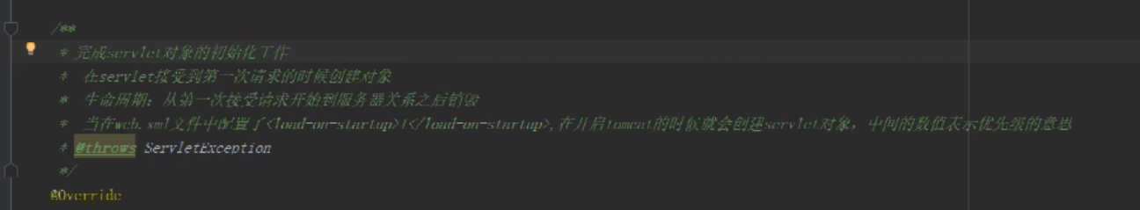
生命周期

Slide 9
Service、doGet、doPost方法的区别
Service方法
不管是get还是post请求方式，如果service方法存在，则优先执行service方法
doGet方法
在没有service的情况下，如果是get请求，调用doGet方法
doPost方法
在没有service的情况下，如果是post请求，调用diPost方法

Slide 10
Servlet常见错误
404：访问资源不存在
请求路径跟web.xml中填写的请求不一致
请求路径的项目虚拟名称填写错误
405：
请求的方式跟servlet中支持的方式不一致
500：服务器内部错误
web.xml中servlet类的名称错误
servlet对应的处理方法中存在代码逻辑错误

